Slide 1

Úspěch podniku
Řízení inovací
Ing. Žaneta Rylková, Ph.D.

Slide 2
Obsah
Strategie
Systém řízení
Inovace
Schopnosti
Měřítka
Business model

Slide 3
Strategie – strategické řízení
Strategické myšlení
Strategická analýza – situační analýza
Tvorba strategie
Implementace strategie
Kontrola strategie

Slide 4
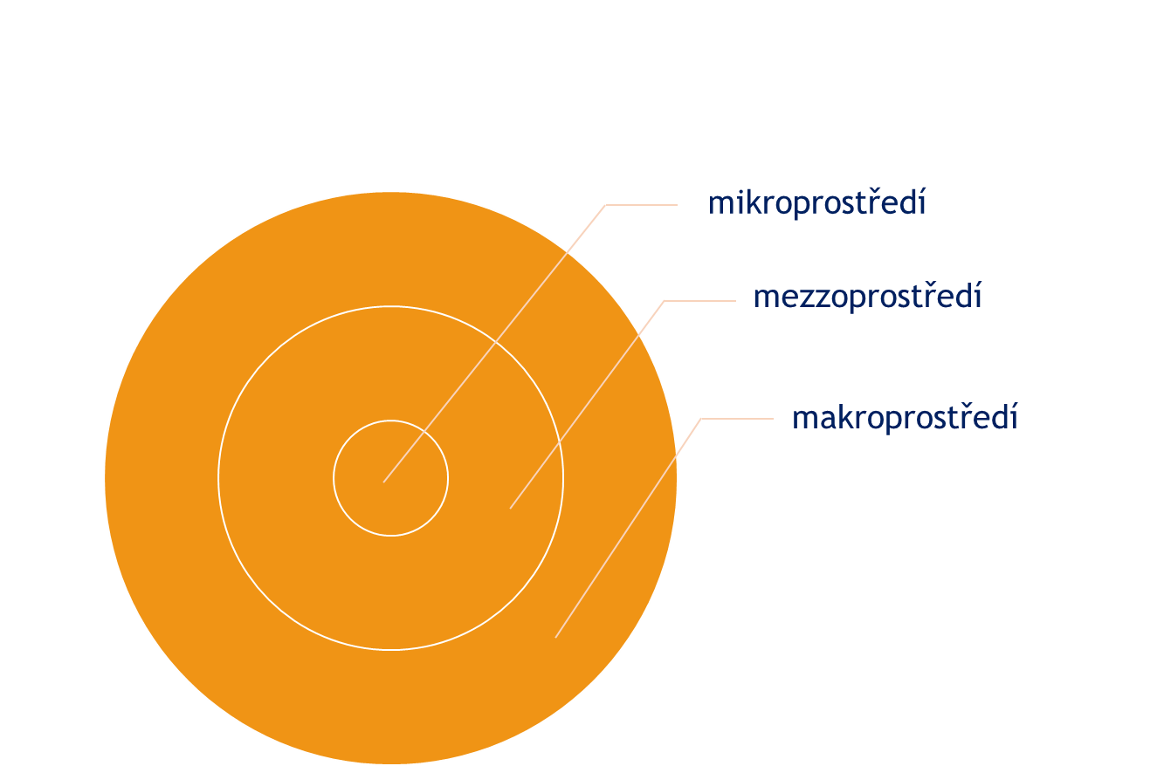
Strategie – strategická analýza
Podnik
– mikroprostředí
(interní prostředí podniku)
– mezzoprostředí
– makroprostředí
Podnik jako systém

Slide 5
Strategie - Metody externí analýzy
- PEST analýza …. STEP, PESTLE, SLEPTE
- Porterův model pěti konkurenčních sil
Analýza zainteresovaných stran
Analýza konkurenceschopnosti
Analýza životního cyklu odvětví
- Strategické mapy
- Analýza atraktivity odvětví
- Metoda „4C“

Slide 6
Strategie - Analýza vnitřního prostředí podniku
Analýza výsledků v jednotlivých funkcionálních oblastech
Analýza zdrojů podniku
Hodnototvorný řetězec – analýza podle Portera (primární činnosti a podpůrné činnosti)
Finanční analýza

Slide 7
Strategie - Metody interní strategické analýzy
Metody pro tvorbu námětů;
Metody pro analýzu problému;
Benchmarking;
GAP analýza;
Analýzy rizik;
Sebehodnocení výkonnosti organizace;
Procesní analýza;
Nákladově výstupové analýzy.

Slide 8
Strategie: Výstup situační analýzy
SWOT analýza (silné stránky, slabé stránky, příležitosti a ohrožení)

Slide 9
Strategie - Řízení strategických rizik spojených s inovacemi
Riziko nenaplnění ambice růstu hodnoty podniku
Riziko v chování klíčových zaměstnanců
Riziko nenaplnění zákaznických očekávání

Slide 10
Inovace
růst
pokles nebo růst
vznik
zralost
Napařovací žehličky
Elektrické žehličky
Napařovací elektrické akumulační žehličky (bez přívodní šňůry)
Nahřívací akumulační žehličky
Čas

Slide 11
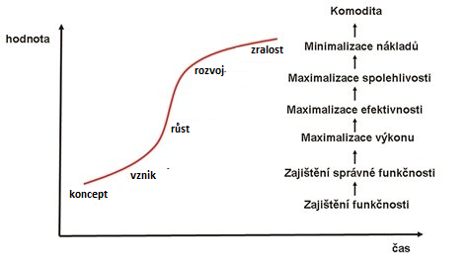
Inovace
S křivka životního cyklu inovace
Inovace jsou základem dlouhodobého přežití firmy, protože produkty, procesy firmy i celé podnikatelské systémy se rozvíjejí v S křivkách, podobně jako probíhá lidský život.
Inovace vytváří novou S křivku a zlepšování se orientuje na stávající s křivku a její fáze.
Košturiak (2012)
S křivka životního cyklu inovace (Košturiak, 2012)

Slide 12
Systém řízení
Procesní řízení nahrazuje tradiční řízení dle funkcí (činnosti) v podniku ( podniky informačního věku pracují s „průřezovými“ procesy, které překračují rámec tradičních podnikových funkcí),
Propojení zákazníka a dodavatele (informační technologie umožňuje současným podnikům integrovat dodávkový, výrobní a expediční proces, takže dodávky jsou řízeny objednávkami od zákazníků: např. automobilka; dříve rozhodoval výrobní plán)

Slide 13
Systém řízení
Podniky informačního věku nabízejí výrobky a služby přizpůsobené různým tržním segmentům, (typickým projevem postoje k zákazníkovi v době průmyslové éry byl citát Henryho Forda týkající se jeho modelu auta: „Mohou mít barvu jakou chtějí, jen když je to černá“)

Slide 14
Systém řízení
Globalizace, (Rozsáhlé investice vyžadují pro zajištění svoji návratnosti velký počet zákazníků po celém světě, náklady na přepravu jsou kompenzovány výstavbou pobočných závodů po celém světě, citlivý přístup k místním zákazníkům),
Inovace (životní cyklus výrobků se neustále zkracuje, je třeba umět předvídat budoucí potřeby zákazníků),

Slide 15
Systém řízení
Zakázková produkce podle požadavků konkrétního zákazníka.
Restrukturalizaci výrobních i řídících systémů.
Hledají se nové možnosti úspor nákladů cestou benchmarkingu, reengineeringu, outsourcingu, zeštíhlování výroby a řízení (lean production, lean management).
Vzniká nový směr managementu – management změny (Management of Change), a to jak změny v oblasti výroby, tak změny v oblasti řízení.

Slide 16
Systém řízení - charakteristika ekonomického vývoje na konci 20. století
Převaha nabídky (konec éry trhu výrobce). To vede k rozvoji marketingu (podpora prodeje, rozvoj reklamy, výzkum trhu, výzkum potřeb zákazníků, racionalizace logistiky).
Je zdůrazňován význam ochrany životního prostředí (šetrnost ve vztahu k životnímu prostředí). Vzniká environmentální legislativa a nový směr – environmentální management.

Slide 17
Systém řízení: Jaké znáte metody řízení současného managementu?

Slide 18
Současný management a metody řízení v podniku
Výčet základních metod uplatňovaných v současné době při řízení podniků:
Restrukturalizace
Reengineering
Metoda „turnaround“
Metoda „právě včas“ - „just-in-time“ (JIT)
Outsourcing
Zeštíhlování

Slide 19
Současný management a jeho metody
Metoda 3 C (zákazník- konkurence – změna)
Metoda „benchmarking“ (nivelační značka)
Strategická aliance
Virtuální organizace
Controlling
CRM
TQM
CSR
Balanced Scorecard

Slide 20
Systém řízení podniku
Nové metody a postupy řízení
Metoda Balanced Scorecard iniciovala nový směr v „investiční činnosti“, kdy kromě investování do tradičních oblastí investic jako jsou nová zařízení, přibyly oblasti investic do infrastruktury v podobě lidí, systémů a procedur.
Metoda EFQM

Slide 21
Systém řízení - Metody řízení – procesní inovace
Inovace provozního charakteru
Je možné použít metodu:
  TOC – nalezení úzkého místa a eliminace tohoto místa
  Lean – eliminovat činnosti nepřinášející hodnotu
  Six Sigma - orientace na zákazníka, dokonalé informace, trvalé zlepšování procesů, pružný management, distribuce založená na spolupráci, snaha o dokonalost při toleranci neúspěchu. Pět kroků: definuj – měř – analyzuj – zlepšuj – řiď

Slide 22
Systém řízení - Hlavní rizika ve vazbě na interní procesy
Technologická rizika:
  - nesprávné identifikaci potřeb a požadavků trhu,
  - chyby v koncepci výzkumu a při volbě technických řešení,
  - špatná volba distribučních cest.
Provozní a komerční rizika:
  nevhodné výrobní a pracovní postupy,
  nespolehliví subdodavatelé,
  nesprávná externí komunikace,
  nevhodná cenová politika.
  špatná volba prodejců.
Finanční rizika:
  podcenění možnosti nesolventnosti zákazníků,
  nesprávné nastavení kurzových a inflačních rizik,
  nepřipravenost na legislativní úpravy s ohledem na zdanění výnosů a placení odvodů.

Slide 23
Schopnosti
Znalostní pracovníci, lidé, kteří jsou schopni úspěšně pracovat se znalostmi není v podnicích velký počet. Charakteristickým rysem těchto pracovníků je vysoká inteligence, představivost a poměrně slušná úroveň znalostí. Ale jak uvádí P. F. Drucker neexistuje výrazná korelace mezi efektivností jejich práce na straně jedné a jejich inteligencí, představivostí a úrovní znalosti na straně druhé.
Posuzovat efektivnost „duševně pracujícího“ člověka je velmi obtížné.

Slide 24
Schopnosti: Znalostní management
Získávání a sdílení znalostí v podniku:
pravidelné zvyšování kvalifikace a školení zaměstnanců
nákupem znalostí zvenku
běžnou neformální diskusí v pracovních týmech
řízenou diskuzí nebo brainstormingem v týmech
týmovou spoluprací na rozvojových projektech
Notes:
csvukrs

Slide 25
Schopnosti: Řízení inovací podniku
Faktory zvyšující intenzitu a kvalitu inovačních činností v podniku
  řízení znalostí a inovací v souladu se strategickým, taktickým i operativním řízením podniku
  kultura podniku:
    partnerské prostředí,
    podnikavost, intrapodnikání
    inovativnost
  týmová práce
  podpora kreativity
  vhodný systém odměňování.
Notes:
csvukrs

Slide 26

Řízení inovací podniku
Týmová práce jako jeden z faktorů zvyšujících intenzitu a kvalitu inovačních činností v podniku
  týmová práce je nejčastější formou a metodou činností při uskutečňování inovačních procesů v podniku.
  týmem se rozumí pracovní skupina složena z odborníků různých profesí. Je většinou nevelkou skupinou 5-8 členů.
  po ukončení řešení určitého úkolu se tým rozpouští.
  každý člen sehrává v týmu určitou roli.
Notes:
csvukrs

Slide 27

Schopnosti

Slide 28
Měřítka
Měření a řízení (letadlo/podnik)
Kelvin Wiliam (Skot, lord, matematik a fyzik 1824-1907):
„Když můžete změřit to, o čem mluvíte, a vyjádříte to v číslech, tak o tom něco víte, avšak když to nemůžete změřit a vyjádřit číselně, je vaše znalost ochuzená.“

Slide 29
Měřítka – hlavní ukazatele finanční analýzy
Konkurenční schopnosti organizace – výdělečná síla organizace, rentabilita tržeb, likvidita, zadluženost
Hospodaření organizace – ROI, doba návratnosti investice, ROCE, ROE
Finanční efekt z investic – obrat provozního kapitálu, ziskovost, celková výnosnost

Slide 30
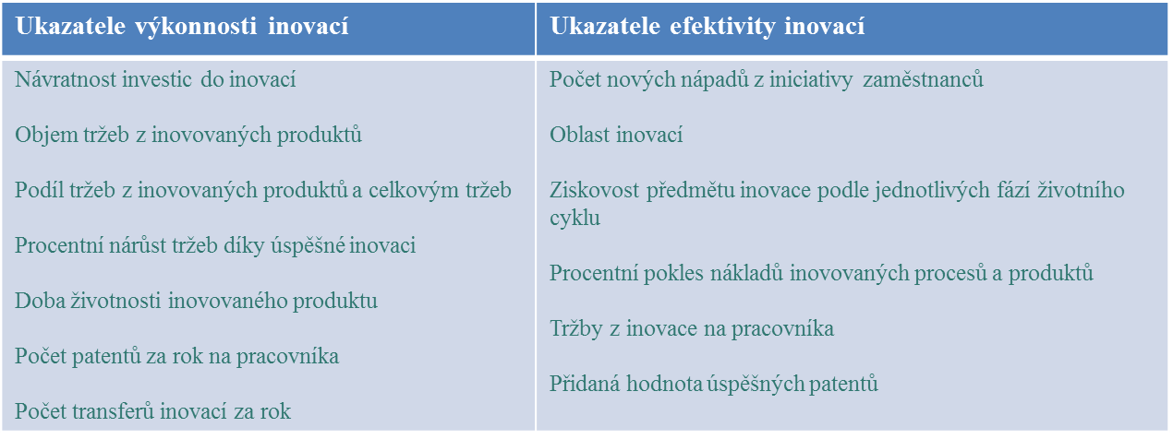
Měření efektivity inovací v podniku
Měření efektivity inovačních aktivit a inovačních procesů
příklady inovačních metrik
Notes:
csvukrs

Slide 31
Business model
vysvětluje, jak podniky vydělávají peníze specifikováním pozice unikátní hodnoty v hodnototvorném řetězci.
pomáhá nalézt zjednodušené znázornění toho, co je hodnota poskytovaná zákazníkovi, jak je v podniku vytvářena a s jakými finančními důsledky.
3 pilíře: vytvoření hodnoty, nabídka hodnoty, zachycení hodnoty.
Notes:
csvukrs

Slide 32
Schopnosti: Kompetenční model sdílení znalostí

